Slide 1
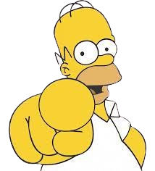
문제 풀기 전 필독
1. 화살표 의미
magin
padding
width,height
Flex container
2. 최대한 할 수 있는 만큼 도전하기
3. 파워포인트 화면과 실제 구현화면이 다소 다를 수 있음

Slide 2
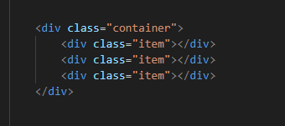
자식태그 클래스 이름은 ‘item’ 라고 가정합니다.
부모태그 클래스 이름은 ‘container’ 라고 가정합니다.
위 레이아웃을 만들어 보겠습니다.
1. 아래 그림 처럼 총 4개의 div가 필요합니다. 부모 태그 1개와 자식 태그 3개입니다
Container는 부모태그
Item은 자식태그

Slide 3
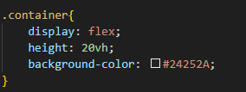

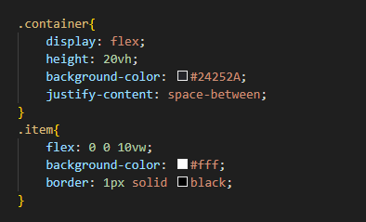
2. 부모태그에 display: flex를 합니다.
3. 자식태그에 크기를 지정합니다. flex : 0 0 10wv 를 입력합니다.
부모 높이를 지정했기 때문에(heigh: 20vh)
넓이만 정의해도 아이템이 보인다.
4. container에 justify-content : space-between을 입력하면, 아이템들이 떨어지게 된다.
Justify는 가로축(메인축)을 기준으로 움직인다.

Slide 4

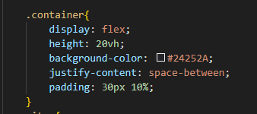
지금까지 따라왔다면 위 같은 레이아웃이 되었을 것 이다.
아래와 같은 레이아웃이 나와야 하는데,
각 아이템들이 동,서,남,북으로 여백을 가지고 있다.
container에 padding을 값을 주면 끝난다.
상하 패딩을 30px, 좌우 패딩을 10%로 설정

Slide 5
위 네비게이션 레이아웃을 만들어 보세요.
* 힌트
총 Div 태그는 7개입니다.
contact는 버튼 태그를 이용할 것. (즉, div 안에 button이 존재)
Button을 둥글게 만드는 방법은 border-radius: 50px;
Button 기본 테두리 없애는 방법 border: none;
Button 배경색은 rgba(0, 136, 169, 1);
Container 배경색은 #24252A;
li태그에 list-style: none;을 하시오.

Slide 6
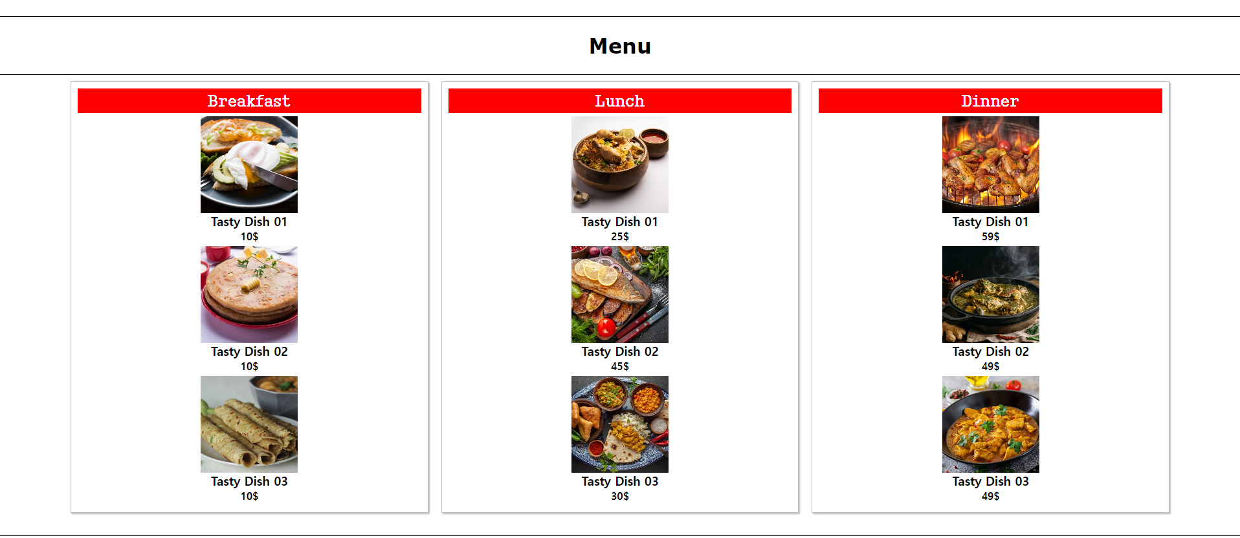
*최종 구현 화면

Slide 7
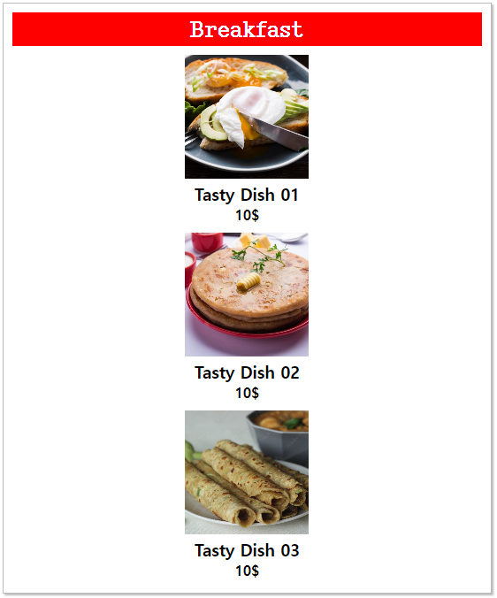
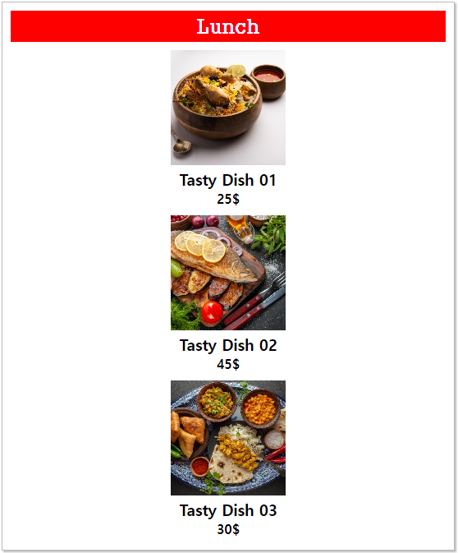
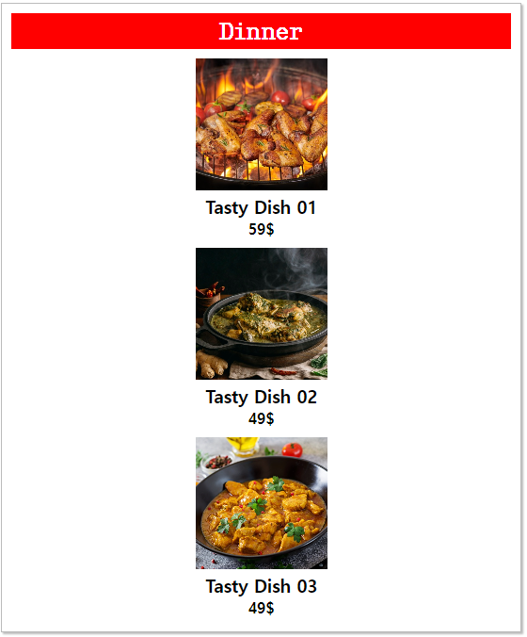
700px
25px
25px
25px
text-align: center;
10px
10px
10px
10px
10px
10px
10px
100px
100px
10px
10px
10px
25px
1900px

Slide 8
*아이템 레이아웃 설명
background-color: red;
color: #fff;
text-align: center;
padding: 5px;
*h2태그로 할 것
10px
Tasty Dish01은 h3태그
10$는 h4태그
<div>
<h3>Tasty Dish 03</h3>
<h4>10$</h4>
</div>
/* box-shadow : 그림자 효과*/
box-shadow: 2px 2px 2px #bbb;
border: 1px solid #bbb;
background-color: #fff;
10px
10px
<div class="image">
<img src="images/breakfast3.jpg" />
</div>
.image {
width: 150px;
height: 150px;
}
.image img {
width: 100%;
height: 100%;
/* object-fit: cover : 이미지 선명하게*/
object-fit: cover;
}
display: flex;
flex-direction: column;
align-items: center;
text-align: center;
margin: 5px;
10px

